Slide 1
Construindo Sua Primeira Página com HTML5
Prof. Felipe Alves

Slide 2
Introdução ao HTML5
O que é HTML5?
HTML5 é a versão mais recente da linguagem de marcação usada para criar páginas da web.
Introduz novas tags semânticas, suporte para multimídia e melhorias na acessibilidade.
Permite uma melhor experiência para os usuários em diversos dispositivos.
Importância do HTML na Web
Estrutura básica de um documento HTML

Slide 3
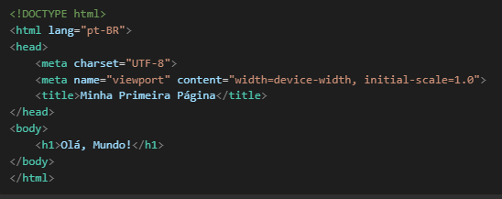
Criando um Arquivo HTML
Abra um editor de texto (VS Code, Sublime, Notepad++)
Salve o arquivo como index.html
Insira a estrutura básica:
Notes:
A tag viewport (<meta name="viewport">) é muito importante para a responsividade de sites em dispositivos móveis.
Esta meta tag tem várias funções importantes:
Controle de Escala em Dispositivos Móveis:
width=device-width: Define que a largura da viewport deve ser igual à largura do dispositivo
initial-scale=1.0: Define o nível inicial de zoom quando a página é carregada
Por que é necessária?
Sem esta tag, sites em dispositivos móveis tentariam renderizar a página como se fosse em um desktop
Isso resultaria em páginas muito largas que precisariam de zoom e rolagem horizontal
Os usuários teriam uma experiência ruim, tendo que dar zoom e rolar horizontalmente para ler o conteúdo

Slide 4
Estrutura de um Documento HTML
<!DOCTYPE html>: Define o tipo de documento
<html>: Elemento raiz
<head>: Contém metadados
<title>: Título da página
<body>: Conteúdo visível

Slide 5

Adicionando Conteúdo
Cabeçalhos (<h1> a <h6>)
Parágrafos (<p>)
Listas (<ul> e <ol>)
Links (<a href="URL">Texto</a>)

Slide 6
Adicionando Imagens
Usando a tag <img>
Atributos: src, alt, width, height

Slide 7
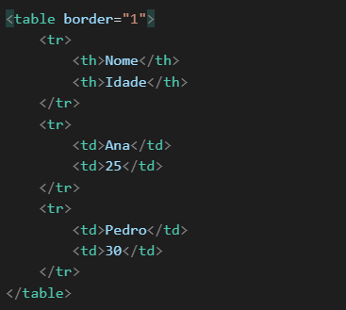
Criando Tabelas
Uso da tag <table> para exibir dados organizados
Estrutura básica:
<table>, <tr> (linha), <th> (cabeçalho), <td> (dado)

Slide 8
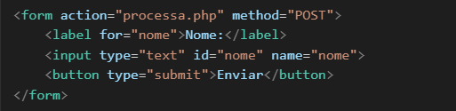
Criando um Formulário Simples
Input de texto
Botão de envio

Slide 9
Introdução ao CSS
O que é CSS?
CSS (Cascading Style Sheets) é usado para estilizar elementos HTML.
Permite personalizar cores, fontes, espaçamentos e layouts.
Formas de aplicação do CSS:
Inline (style="color: red;")
Interno (<style> dentro do <head>)
Externo (.css separado)

Slide 10
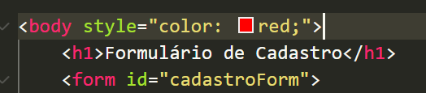
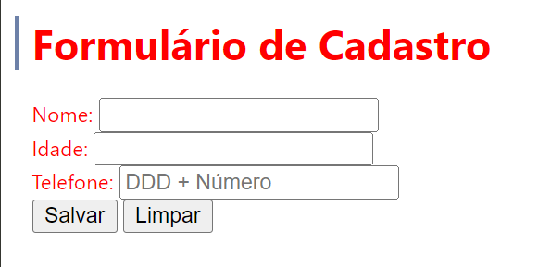
Exemplos de uso do css
Inline :

Slide 11
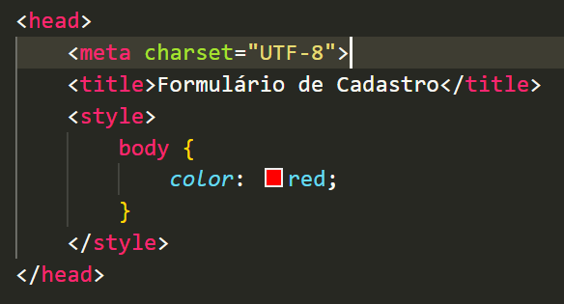
Exemplos de uso do css
Interno :

Slide 12
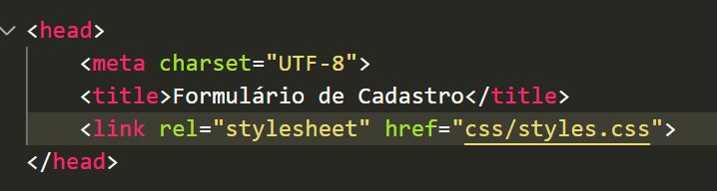
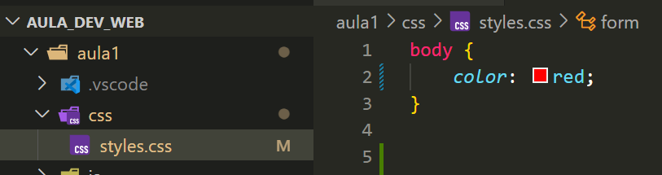
Exemplos de uso do css
Externo:

Slide 13
Exemplos de uso do css
Inline :

Slide 14
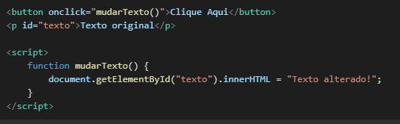
Introdução ao JavaScript
O que é JavaScript?
JavaScript é uma linguagem de programação utilizada para adicionar interatividade a páginas web.
Pode manipular elementos HTML, responder a eventos do usuário e interagir com servidores.
Exemplo de JavaScript para alterar o conteúdo de uma página:

Slide 15
Testando no Navegador
Salve o arquivo
Abra no navegador (Chrome, Firefox, Edge)
Faça ajustes se necessário

Slide 16
Atividade Prática
Criar uma página HTML contendo um formulário de cadastro
Crie um novo arquivo chamado index.html
Adicione um formulário contendo os seguintes campos: Nome, Idade e Telefone
Criar 2 botões (Salvar e Excluir)

Slide 17
Atividade Prática
Inclua uma tabela com 10 registros diferentes
No mesmo arquivo index.html
Use o <br> para pular uma linha
Adicione uma tabela com 3 colunas: Nome, Idade e Telefone
Insira 10 registros fictícios

Slide 18
Conclusão
Recapitulando os principais conceitos
Próximos passos: CSS, JavaScript e interatividade
Perguntas e dúvidas

